Slide 1
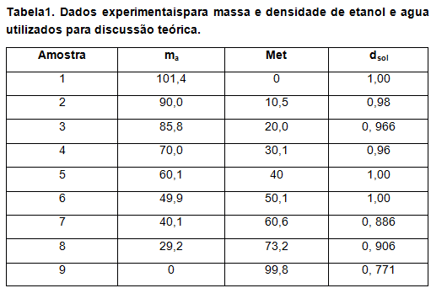
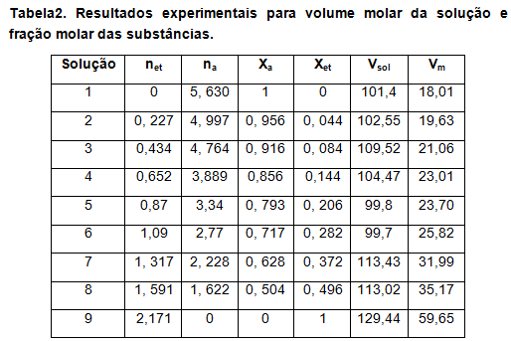
Calibração
Gráfico volume molar por fração molar da água
Determinar
Massa de cada picnômetro vazio com a tampa (mp)
Encher os picnômetros com água.
Anotar a temperatura
Conclusão: Os resultados obtidos foram satisfatórios, concluiu-se que o volume parcial molar da solução aumenta a medida que se aumenta a fração molar da substância de menor densidade.
Determinar a massa de cada picnômetro cheio com água m(p+a)
Achar o volume molar da solução e sua fração molar.
Achar a densidade da água em função da temperatura
Achar a densidade da amostra
Calcule o volume do picnômetro
Preparar amostra de solução água-etanol
Encher o picnômetro com a amostra
Determinar a massa do picnômetro cheio com a amostra
Anotar a temperatura
Físico-Química Exp. II ; Allane C. C. Rodrigues, Gabriel D. Branquinho

